Slide 1

2. Planejamento

Slide 2
Introdução
Para tornar um site um sucesso o primeiro passo é refletir sobre o objetivo almejado e quais as melhores formas de alcançá-lo com as ferramentas que você possui e em seguida traçar uma boa estratégia para colocar suas ideias em prática.
O trabalho deverá seguir da seguinte forma: brainstorming inicial, benchmarking dos concorrentes (para saber o quê a concorrência está fazendo), preenchimento das análises prognósticas e estratégia do projeto.

Slide 3
Introdução
Benchmarking: é a busca das melhores práticas na indústria que conduzem ao desempenho superior. É visto como um processo positivo e proativo por meio do qual uma empresa examina como outra realiza uma função específica a fim de melhorar sua realização ou função semelhante.
Prognóstico: é o ato de prever um acontecimento (o projeto), nos possibilitando expressar antecipadamente, conceituar como deverá ser o site, tudo isso com base em um estudo de diversos fatores.
Notes:
Benchmarking é o estudo das concorrências – e nada mais nada menos que estudar o concorrente

Slide 4
Tempestade de ideias (brainstorming)
A técnica consiste em pensarmos em um problema e a partir dele propormos diversas soluções de maneira frenética, ou seja, sem muitas delongas.
1. identificar o problema:
Como destacar a empresa perante seus concorrentes?

Slide 5
Tempestade de ideias (brainstorming)
2. Pegar papel e caneta:
É mais fácil e rápido expressar-se desta maneira do que através do computador.
3. Formar uma equipe
Pode ser você sozinho ou até mais duas ou três pessoas, mais do que isso começa a ficar improdutivo. É importante que todos tenham lido o briefing para que o foco não seja perdido

Slide 6
Tempestade de ideias (brainstorming)
4. Definição de papéis:
Uma pessoa fica responsável por anotar todas as ideias, inclusive as suas.
5. Início
É iniciado o processo e aleatoriamente todos começam a contribuir. Existem várias formas de organizar o brainstorming, porém o mais utilizado é o “mapa mental”, o problema é escrito ao centro e, a partir dele, são feitas ramificações de ideias.

Slide 7
Tempestade de ideias (brainstorming)
Como destacar o site de uma empresa diante dos seus concorrentes?
Redação
Divulgação
Arquitetura do site
Branding – fortalecimento da marca
Notes:
Branding : é o fortalecimento da marca (Você notou que algumas empresas têm sua marca forte e consolidada no mercado? E que ela se torna automaticamente reconhecida e citada? Exatamente, isso não é obra do acaso. Esse trabalho de fortalecimento de marca é conhecido como branding.)

Slide 8
Tempestade de ideias (brainstorming)
Vamos praticar o brainstorming para começar a encontrar as melhores ideias para os seus sites.

Slide 9
Planejando um site de sucesso
O planejamento deve ser fruto de uma enorme coerência e de um bom conhecimento de mercado.
Durante o planejamento é que criamos hipóteses e cenários pensando em driblar os “icebergs” e encontrar terra firme e frutífera.
Ex: aplicativos que disputam mercado com o uber atualmente.

Slide 10
Planejando um site de sucesso
Não se deve começar um projeto de criação de um site partindo diretamente para o layout.
Sem direcionamento racional, ficamos à deriva das circunstâncias.
Um layout e uma boa redação não são suficientes para tornar um projeto bem sucedido.
Na maioria das vezes, soluções simples e sem muito requinte tornam-se rapidamente um sucesso na web.

Slide 11
Planejando um site de sucesso
Temos o exemplo do twitter, que começou como uma ferramenta muito simples (do ponto de vista técnico) e tornou-se uma enorme “febre” entre todos. Leiam a história do twitter.
Concluindo, quando planejamos temos mais chances de alcançar os objetivos, pois utilizamos o nosso raciocínio e não somente a empolgação.

Slide 12
Planejando um site de sucesso
Planejar envolve criatividade para propor caminhos e soluções para os obstáculos.
Planeje, planeje, planeje, planeje sempre.
Algumas dicas:
Leia o briefing com atenção e tente extrair o maior número de ideias que atendam às necessidades do projeto.
Evite soluções mirabolantes. Uma boa ideia é aquela que todos entendem de imediato.

Slide 13
Planejando um site de sucesso
Algumas dicas:
Se a sua solução não é inovadora não tem problema. Ao menos certifique-se de que irá executá-la com melhor desempenho do que já foi feita anteriormente.
Faça um benchmarking do site de seus concorrentes e descubra quais são as melhores práticas do seu segmento.
Esteja antenado com as novas tendências da internet para poder compreender quais são as possíveis expectativas dos usuários.
Fuja da mesmice. O sucesso na internet não é obtido copiando o concorrente.

Slide 14
Análise prognósticas
É um levantamento de diversas informações e elementos-chave para o processo de criação de um site.
O objetivo é mapear aspectos da marca, tais como slogan, posicionamento e até mesmo aspectos comerciais.
O resultado das análises prognósticas é a geração de uma documento, que deverá conter informações detalhadas sobre a empresa, pessoa, organização, etc.

Slide 15
Documento de prognóstico
1. Empresa
Quais são os objetivos de marketing para o ano de XXXX?
Quais são os objetivos de comunicação para o ano de XXXX?
Descrever a missão e a visão da empresa.

Slide 16
Documento de prognóstico
2. Produto ou serviço
Existem categorias de serviços ou produtos?
Quais são os produtos e/ou serviços oferecidos?
3. Mercado
Qual o tamanho do mercado em que a empresa atua?
Qual é a participação dos produtos e/ou serviços no mercado?
Qual foi a evolução do mercado nos últimos tempos?

Slide 17
Documento de prognóstico
4. Distribuição
Quais são os canais de distribuição?
Qual é a logística?
5. Preço
Quais são os valores praticados pela empresa?
Como é o preço em relação a concorrência?
Como é o preço em relação ao cliente?
As razões de compra são emocionais ou racionais?
Quais são os benefícios esperados do produto e/ou serviço?

Slide 18
Documento de prognóstico
6. Público alvo
Qual é o público alvo principal?
Qual é o perfil psicográfico do público alvo?
7. Costumer Goals (Consiste em mapear anseios do usuários em relação a empresa)
Qual é a importância de cada conteúdo do site para o cliente?
Qual é a importância de cada conteúdo do site para a empresa?

Slide 19
Documento de prognóstico
8. Processo de negócio
Como funciona o processo de negócio, desde o primeiro contato até a venda?
Qual é a função do site no processo de negócio?
9. Reflexão
A empresa já possui um site? Se sim, o que acha dele?
O que a empresa acha da sua comunicação atual?
O que mais a empresa gosta em seu site anterior, caso possua um?

Slide 20
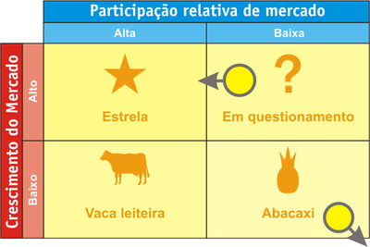
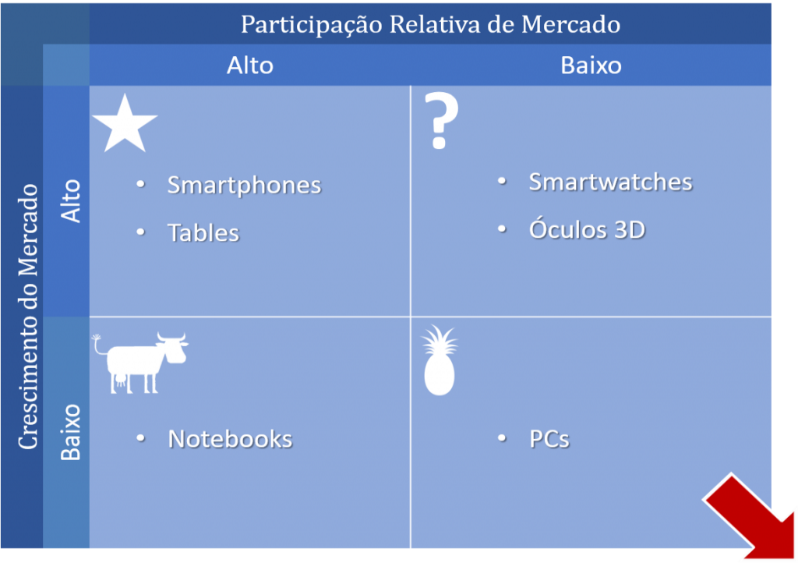
Documento de prognóstico
10. Matriz BCG
Montar uma matriz BCG da empresa.

Slide 21
Documento de prognóstico
10. Matriz BCG
Em questionamento: produto/serviço que está em um mercado em crescimento e possui uma pequena participação de mercado. Característica: não vende muito, necessita de grandes investimentos e pode se tornar uma estrela (porém, senão conseguir “ganhar” mercado, pode se tornar um abacaxi).

Slide 22
Documento de prognóstico
10. Matriz BCG
Estrela: é um produto/serviço que está em crescimento e possui grande participação de mercado. Característica: vende bastante, necessita de investimento constante e pode se tornar uma vaca leiteira.
Vaca leiteira: produto/serviço que está em um mercado de baixo crescimento e possui uma grande participação de mercado. Característica: principal fonte de geração de receite, necessita de baixo investimento.

Slide 23
Documento de prognóstico
10. Matriz BCG
Abacaxi: produto/serviço que está em um mercado de baixo crescimento e possui uma pequena participação de mercado. Característica: vende muito pouco e necessita de planos de recuperação.

Slide 24
Documento de prognóstico
10. Matriz BCG
Com essa análise é possível compreender a importância e as necessidades de cada produto/serviço na concepção de um site. Alinha o entendimento da equipe com a realidade do cliente e evita que você dê uma “bola fora”, por exemplo, colocando o produto abacaxi com um mega destaque na home do site.

Slide 25
Documento de prognóstico
11. Concorrência
Quais são os sites dos concorrentes que você mais gosta?
Quais são os sites dos concorrentes que você não gosta?
Qual é o Market Share(fatia de mercado) da empresa perante a concorrência?

Slide 26
Documento de prognóstico
12. Referências
Quais sites podem ser citados como uma boa referência de conteúdo?
Quais sites podem ser citados como uma boa referência de layout?
Quais sites podem ser citados como uma boa referência de arquitetura?
Quais sites podem ser citados como uma boa referência de usabilidade?

Slide 27
Documento de prognóstico
13. Análise SWOT (análise de ambiente)
Quais são os pontos fortes e fracos da empresa?
Quais são as ameaças e oportunidades para a empresa?
14. Análise de cenário:
Descrever suas considerações sobre o target
Descrever suas considerações sobre o mercado
Descrever suas considerações sobre os concorrentes
Descrever suas considerações sobre os concorrentes

Slide 28
Estratégia de projeto
Este documento tem a finalidade de esclarecer qual deverá ser a forma de alcançar os objetivos almejados.
Exemplo fictício da empresa Turislandy:

Slide 29
Estratégia de projeto
Estratégia: O site deverá possuir acesso rápido a informação de pacotes turísticos e formulários de contato. Um dos diferenciais do site é que cada pacote deverá ter uma página com descrição detalhada e galeria de fotos do loca. Na home teremos um banner em flash mostrando alguns pacotes, como observamos no site do concorrente. Todas as seções do site serão dinâmicas, ou seja, administráveis pela Turislandy através de um ambiente administrativo. Com todas as seções dinâmicas, a empresa ganhará muita agilidade para poder gerir o seu site, zelando por informações sempre atualizadas. O site será otimizado para os mecanismos de busca (SEO) através de código fonte semântico validado pela W3C e textos relevantes.

Slide 30
Estratégia de projeto
Como deverá ser o conteúdo?
Com apelos emocionais, descritivo, jovem e conscientizador.
Como deverá ser o layout?
Seguindo os traços da comunicação atual da empresa. No entanto concedendo um tom de modernidade alinhado com as tendências da internet na era da Web 2.0

Slide 31
Estratégia de projeto
Qual deverá ser a tecnologia sugerida?
O site será desenvolvido em XHTML com CSS (Tableless), alguns efeitos visuais utilizando a biblioteca javascript Jquery e as partes dinâmicas construídas em Ruby on Rails.

Slide 32
Sobre a área de planejamento
Perfil Profissional: Planejador, Atendimento, Gerente de Projetos.
Programas utilizados: editor de texto, editor de apresentações, software de gestão de projetos, software de criação de mapas mentais.
Função na criação de um site: é um profissional que investiga mais a fundo o briefing, a fim de alcançar o melhor ROI para o projeto. Tudo isso através de análises e pesquisar que contribuem para a elaboração de uma estratégia.

Slide 33
Sobre a área de planejamento
Fluxo de trabalho: começa a trabalhar após ter o briefing, o escopo do projeto e o cronograma em mãos.
Responsabilidades: pensar estrategicamente em oportunidades, soluções e maneiras de conseguir um melhor resultado para o projeto.
Artefatos gerados: documento de prognóstico, estratégia de projeto.

Slide 34


